Slide 1

01.4-1
코딩
아두이노 코딩
아두이노를 동작시키기 위해서는 프로그램을 작성해야 합니다.

Slide 2
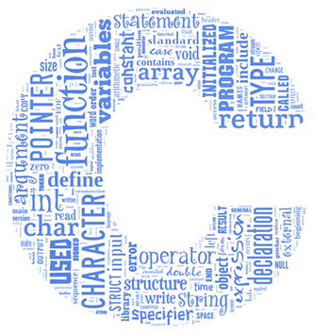
01.2
__
아두이노 개발언어
C언어를 이용하여 프로그램을 작성합니다.

Slide 3

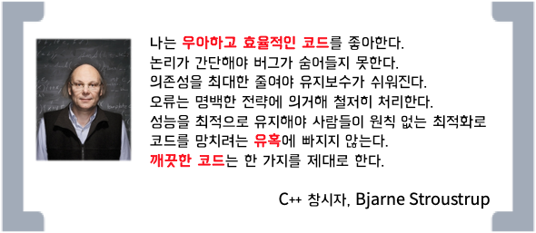
01.2
예제 실행해 보기
C는 1972년 켄 톰슨과 데니스 리치가 벨 연구소에서 일할 당시 새로 개발된 유닉스 운영 체제에서 사용하기 위해 개발한 프로그래밍 언어이다.

Slide 4
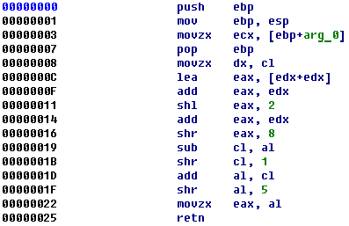
01.2
프로그램 실행
프로그램 실행
프로그램은 첫줄부터 단계적으로 실행됩니다.
어셈블리 코드의 예제
0000 0000 부터 실행

Slide 5
01.2
__
C언어의 구조
C언어는 main 함수를 시작점으로 프로그램이 동작합니다.
Main 부터 실행
int main()
{
printf(“Hello World”);
return 0;
}
사람이 알기 쉬운 text 기반의 프로그램 코드 작성

Slide 6
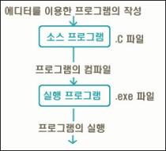
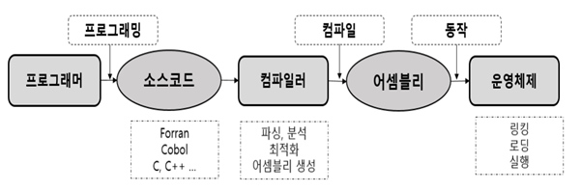
01.2
__
C언어의 실행
① 텍스트 에디터를 이용하여 C언어 프로그램 코드를 작성한 후, 컴퓨터에서 이해할 수 있는 기계어 코드로 변환합니다.

Slide 7
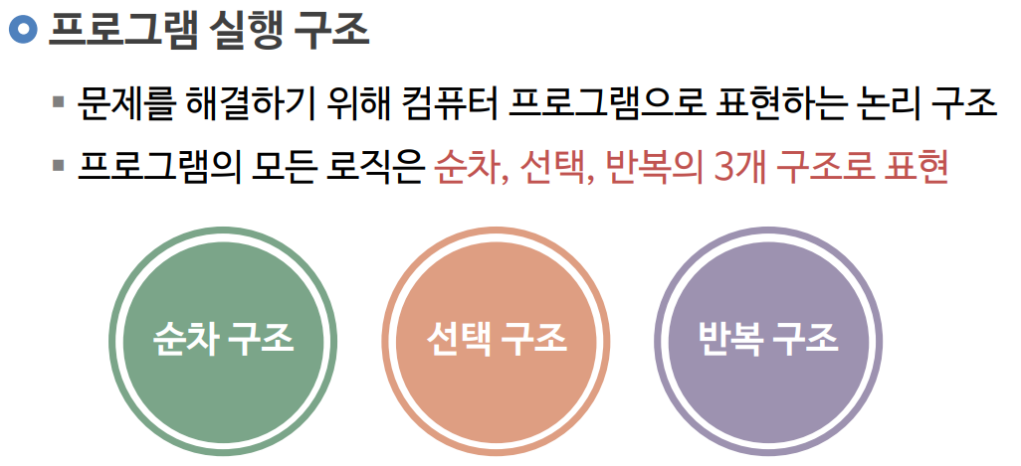
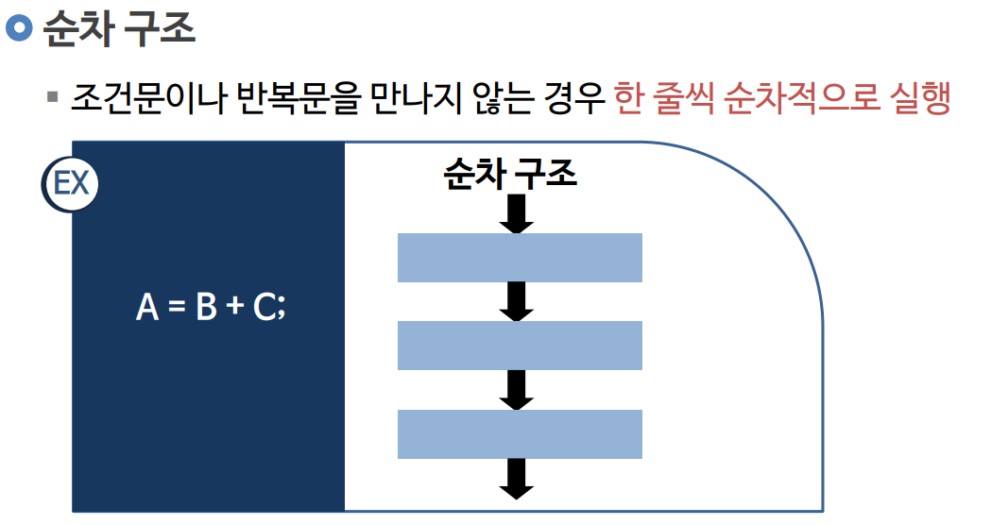
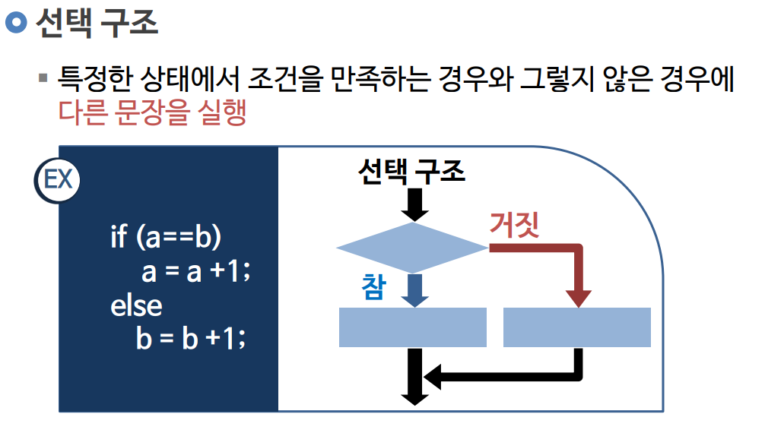
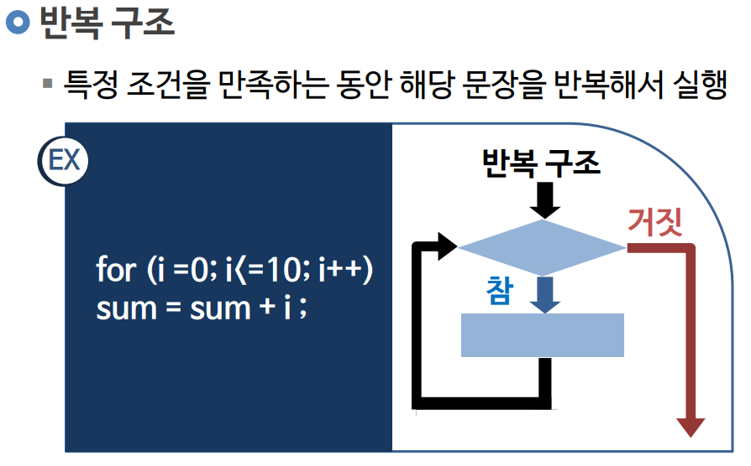
01.2
예제 실행해 보기

Slide 8
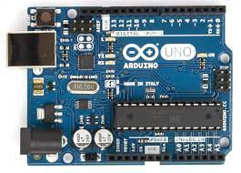
01.2
__
아두이노에서 실행
② 아두이노에서는 컴퓨터에서 아두이노 보드로 전송을 통하여 실행하게 됩니다.
USB 케이블을 통하여 전송

Slide 9
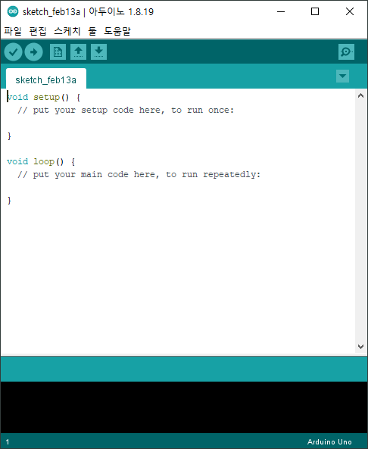
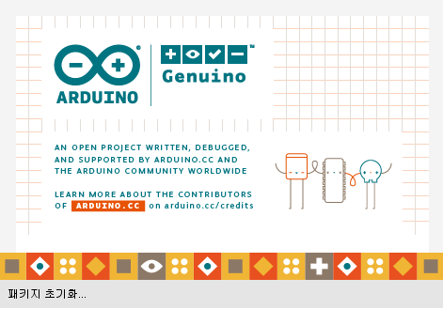

01.2
__
아두이노 IDE 실행

Slide 10
01.2
__
Setup과 loop
아두이노 스케치는 setup과 loop 두개의 함수만 기본적으로 제공됩니다.
설정부분은 setup() 함수 내에, 동작하는 코드는 loop() 함수 내에 작성합니다.

Slide 11
01.2
__
Main은 어디에?
C언어는 main 함수 부터 시작하는데, 아두이노 편집기에는 main이 없습니다.

Slide 12
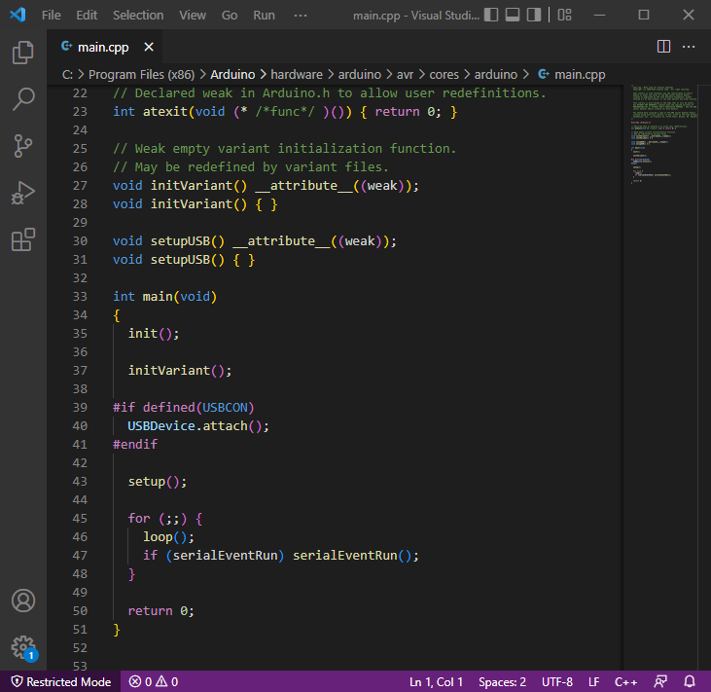
01.2
__
숨겨진 Main
아두이노는 초보자도 쉽게 C언어를 접할 수 있도록 필요한 부분만을 노출합니다. 이를 위하여 중요한 main 함수를 숨겨 놓았습니다.
아두이노 main은 C:\Program Files (x86)\Arduino\hardware\Arduino\avr\cores\Arduino\main.cpp 파일안에 있습니다.

Slide 13
01.2
__
설정과 반복
아두이노 스케치는 setup과 loop만 존재합니다.
setup();
for (;;) {
loop();
if (serialEventRun) serialEventRun();
}
Main 함수에서는 setup() 함수를 한번 사용하고, 무한 반복문 안에 loop()를 두어 여러 번 실행하도록 설계가 되어 있습니다.

Slide 14
01.2
__
무한루프
보통 프로그램은 순차적으로 한번만 실행됩니다.
프로그램은 원하는 동작 목적을 수행한 후에 자동 종료 됩니다.
① 지속적으로 어떠한 동작을 계속 하기 위해서는 코드를 반복해야 하는데 이때 반복문을 사용합니다.
② 반복문은 반복횟수를 지정해 주어야 합니다. 하지만 반복 횟수는 유한하기 때문에 시간이 지나면 프로그램이 동작을 멈추게 됩니다.
③ 이때 반복 횟수를 지정하지 않고 코드의 반복을 실행하는 구현을 무한루프라고합니다.

Slide 15
01.2
예제 실행해 보기
다음

